Slide 1
1 AC
3
Thème 2
Signaux et informations
Leçon 3
Le son
Tâche 3
Comparer un son aigu à un son grave à partir des graphiques

Slide 4
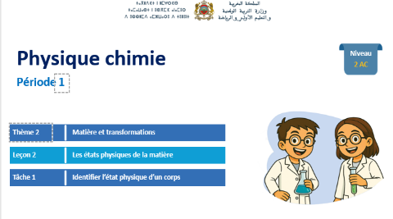

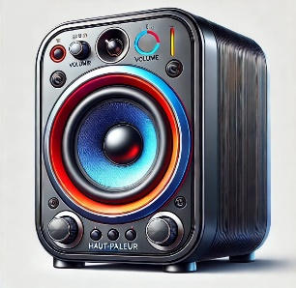
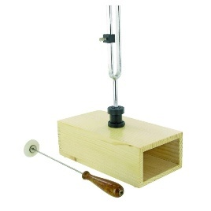
Haut-parleur
Diapason

Slide 5

Repérage dans le chapitre 6
Séance 1
Identifier l’émetteur, le récepteur et le milieu de propagation du son
Séance 2
Déterminer la fréquence d’un son à partir d’un graphique
Séance 3
Comparer un son aigu à un son grave à partir des graphiques
Séance4
Comparer un son faible à un son fort à partir des graphiques

Slide 6





Feedback sur les livrets de l’enseignement explicite
Chers enseignants,
Votre feedback est important!
Il nous permet d’améliorer les manuels, les supports PPT ainsi que la programmation.
Utilisez ces codes QR pour nous partager votre feedback.
Formulaire de feedback en français
استمارة التغذية الراجعة باللغة العربية
Feedback sur la période de remédiation
Formulaire de feedback en français
استمارة التغذية الراجعة باللغة العربية

Slide 7
La tâche principale de cette séance repose sur le savoir-faire suivant : Comparer un son aigu à un son grave.
L’objectif est d’amener les élèves à comparer un son aigu à un son grave en se basant sur leur fréquence .
Grave
Aigu
L’enseignant veille à faire le lien avec la vie quotidienne pour les types de son en donnant divers exemples. L’utilisation du matériel didactique ainsi que des logiciels adéquats ont un rôle important à l’enseignement-apprentissage.
Il y a confusion entre fréquence et célérité (vitesse de propagation dans un milieu). Pour les élèves, un son "plus rapide" est un son aigu .
Les sons aigus vont plus loin que les graves.
Quand on s'éloigne, le son devient plus grave.
Les élèves confonde l’amplitude et la fréquence.

Slide 8

Structure de la séance
1
Ouverture de la séance
10 min
2
Modelage
10 min
3
Pratique collective
10 min
4
Pratique en binôme
12 min
5
Pratique autonome
10 min
6
Clôture
3 min

Slide 9
10 min

Slide 10

Bonjour! Prêts pour démarrer notre séance? Allons-y!

Slide 11

O
Le rituel
(2 min)

Slide 12

Le comportement négatif est l’utilisation du téléphone.
L’enseignant.e fait participer les élèves pour qu’ils expriment ce qu’ils comprennent de l’image.
Nous allons démarrer!
L’utilisation du téléphone est interdite dans la classe, même en mode silencieux.

Slide 13

Voici le bon comportement.
Nous allons démarrer!
L’enseignant.e fait participer les élèves pour qu’ils expriment ce qu’ils comprennent de l’image.
Si j’ai un téléphone, je l’éteins et je le range dans mon sac.
Je ne le consulte pas pendant la séance.

Slide 15

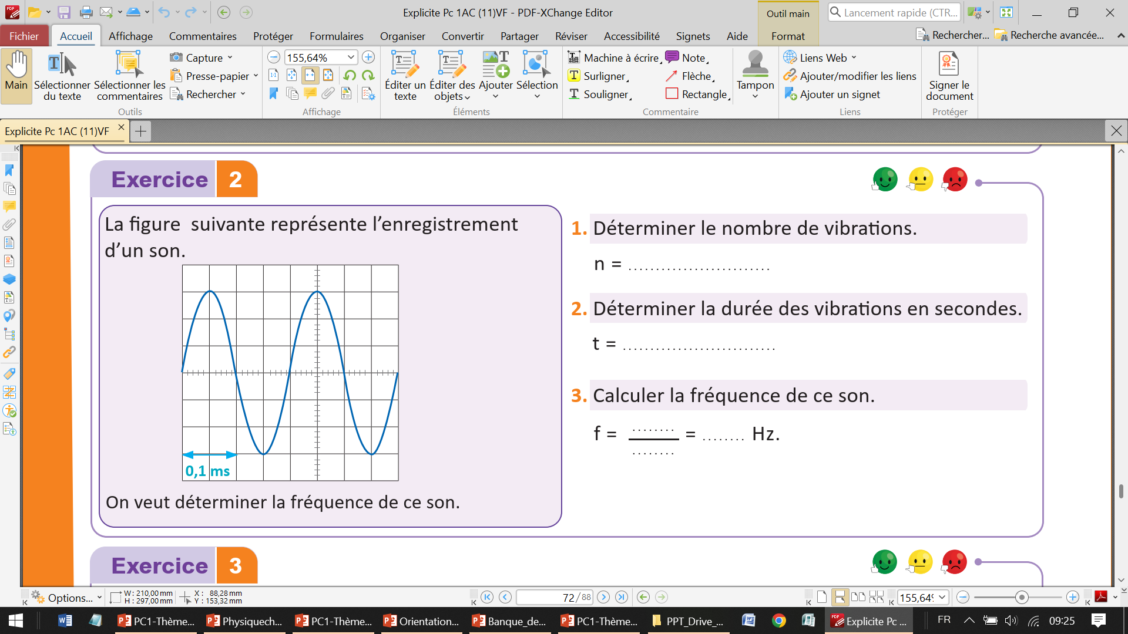
L’enseignant contrôle les réalisations d’un échantillon d’élèves avant de passer à la correction au tableau
Page 72

Slide 16
O
Réactivation des prérequis
(3 min)

Slide 17

On va commencer cette séance par un rappel sur la fréquence et sa détermination graphique.
Répondre par vrai ou faux.
Sur leur ardoise, les élèves écrivent vrai ou faux ou l’ensignant.e désigne quelques -uns pour répondre oralement.
La fréquence est le nombre de vibrations par seconde.
Vrai
Faux

Slide 18


Effectivement la fréquence est le nombre de vibrations par seconde.
Sur leur ardoise, les élèves écrivent vrai ou faux ou l’ensignant.e désigne quelques -uns pour répondre oralement.
La fréquence est le nombre de vibrations par seconde.
Vrai
Faux

Slide 19
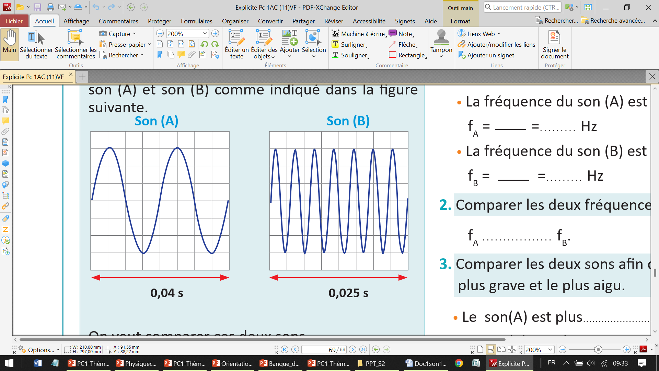
Maintenant on passe à la détermination graphique de la fréquence d’un son.
Sur leur ardoise, les élèves écrivent la réponse choisie et l’ensignant.e désigne quelques -uns pour répondre oralement.
On a représenté le graphique d’un son comme indiqué dans la figure ci-contre.
La durée de ces vibrations est : t = 1ms.
On demande la fréquence de ce son.

Slide 20
On commence par la détermination du nombre de vibrations.
Choisir la bonne réponse .
Sur leur ardoise, les élèves écrivent la réponse choisi e et l’ensignant.e désigne quelques -uns pour répondre oralement.
Le nombre de vibrations dans le graphique est:
A
2
B
3
C
4

Slide 21
Effectivement on a 2 vibrations.
L’enseignant·e donne des illustrations nécessaires. .
Le nombre de vibrations dans le graphique est:
A
2
B
3
C
4

Slide 22
Maintenant on passe à la durée des vibrations. Choisir la bonne réponse.
Sur leur ardoise, les élèves écrivent la réponse choisie.
La durée des vibrations selon les données est t = 1 ms.
Sa valeur en seconde est:
A
t = 0,001 s
B
t = 1000 s

Slide 23
Oui 1ms= 0,001 s
Sur leur ardoise, les élèves écrivent la réponse choisie.
La durée des vibrations selon les données est t = 1 ms.
Sa valeur en seconde est:
A
t = 0,001 s
B
t = 1000 s

Slide 24
Maintenant on passe au calcul de la fréquence. Choisir la bonne réponse.
Sur leur ardoise, les élèves écrivent la réponse choisie.
La durée des vibrations est t = 1 ms et leur nombre est n = 2.
Alors la valeur de la fréquence est:
A
f = 0,5 Hz
B
f = 2 Hz
C
f = 2000 Hz

Slide 25
On calcule f par : f = $\frac{n}{t}$.
Sur leur ardoise, les élèves écrivent la réponse choisie.
La durée des vibrations est t = 1 ms et leur nombre est n = 2.
Alors la valeur de la fréquence est:
A
f = 0,5 Hz
B
f = 2 Hz
C
f = 2000 Hz

Slide 26


O
Déclaration de l’objectif
(2 min)

Slide 27
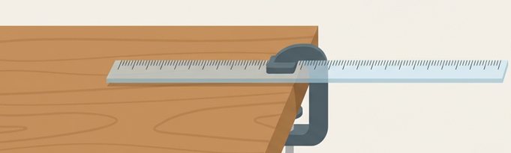
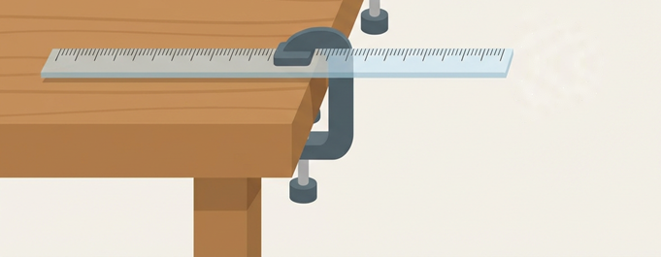

Avant d’aborder notre tâche d’aujourd’hui, je vous présente la situation suivante:
L’enseignant·e réalise l’expérience et demande aux élèves de la réaliser aussi.
On fixe une règle en plastique au bord d’une table.
On fait vibrer la règle en laissant une longue partie libre:
son grave.
Quand on raccourcit la partie libre et la faire vibrer:
son aigu.
Qu’est-ce qui pourrait expliquer cette différence du son émis ?

Slide 28
Regardez bien la vibration de la règle dans chaque cas.
L’enseignant prend quelques réponses des élèves
Quelques réponses:
La façon de frapper,
La matière,
La taille de l’objet vibrant,
La durée de vibration…

Slide 29
À la fin de cette séance, vous serez capables de :
Bien expliquer la tâche.
Comparer un son aigu à un son grave à partir des graphiques.

Slide 30
O
Introduction
à la tâche

Slide 31

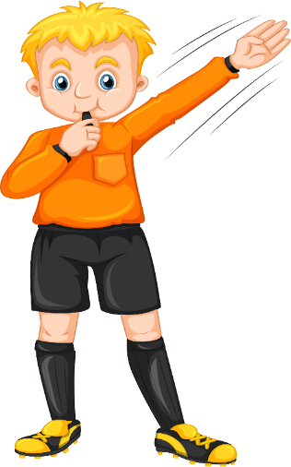
Avant de pouvoir comparer un son grave à un son aigu, je vais vous donner la caractéristique de chaque type de son.
L’enseignant.e incite les élèves à suivre. Donner plus d’exemples.
Son aigu:
C’est un son de grande fréquence.
Exemple:
    Un sifflet produit un son de grande fréquence (son aigu).

Slide 32
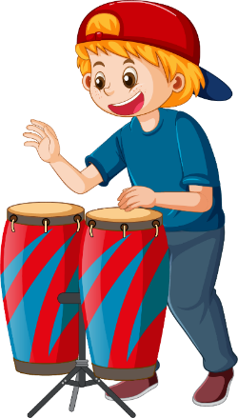
Avant de pouvoir comparer un son grave à un son aigu, je vais donner la caractéristique de chaque type de son.
L’enseignant.e incite les élèves à suivre. Donner plus d’exemples.
Son grave:
C’est un son de faible fréquence.
Exemple:
    Un tambour produit un son de faible fréquence (son grave).

Slide 33
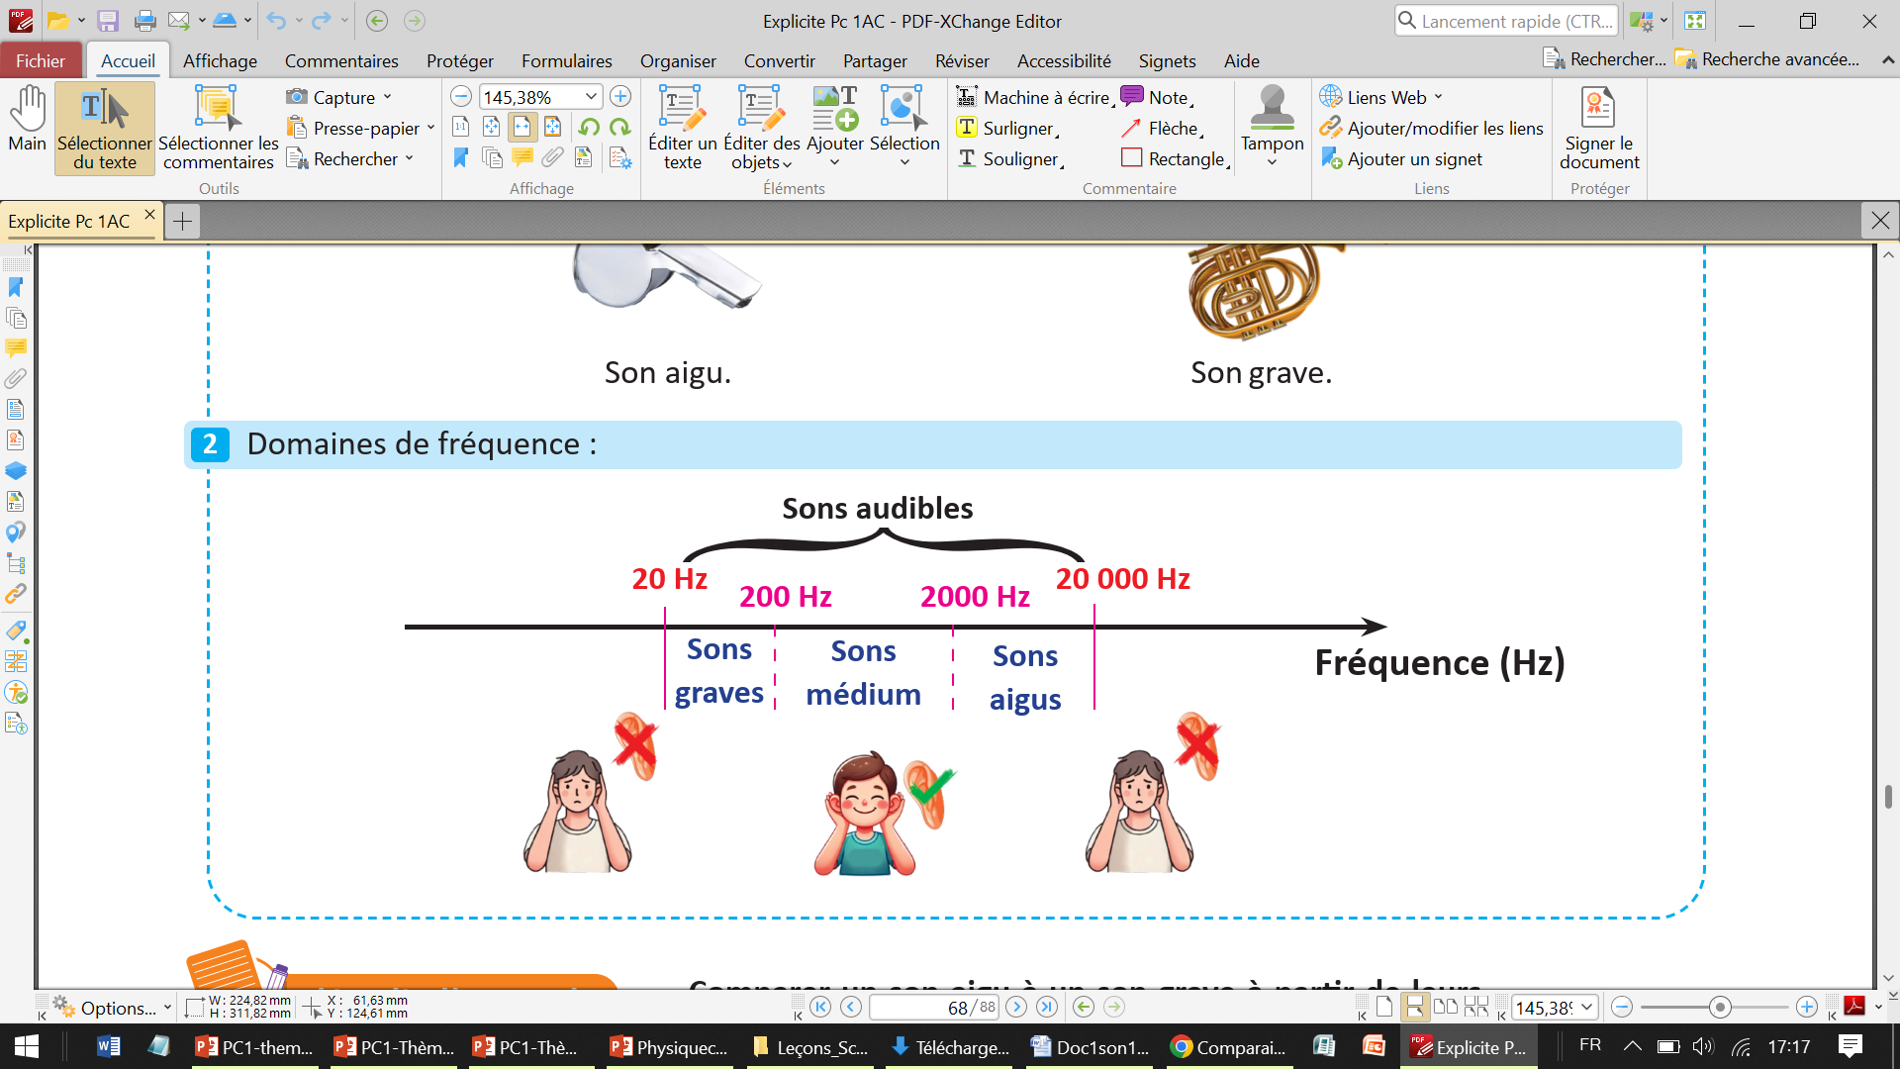
Maintenant je vais vous donner le domaine de fréquence de chaque type de son.
L’enseignant.e insiste sur le domaine de fréquence de chaque type de son..
Domaines de fréquences
Sons audibles
20 Hz
20 000 Hz
200 Hz
2 000 Hz
Sons graves
Sons médium
Sons aigus
Fréquence (Hz)

Slide 35

M
Tâche principale

Slide 36
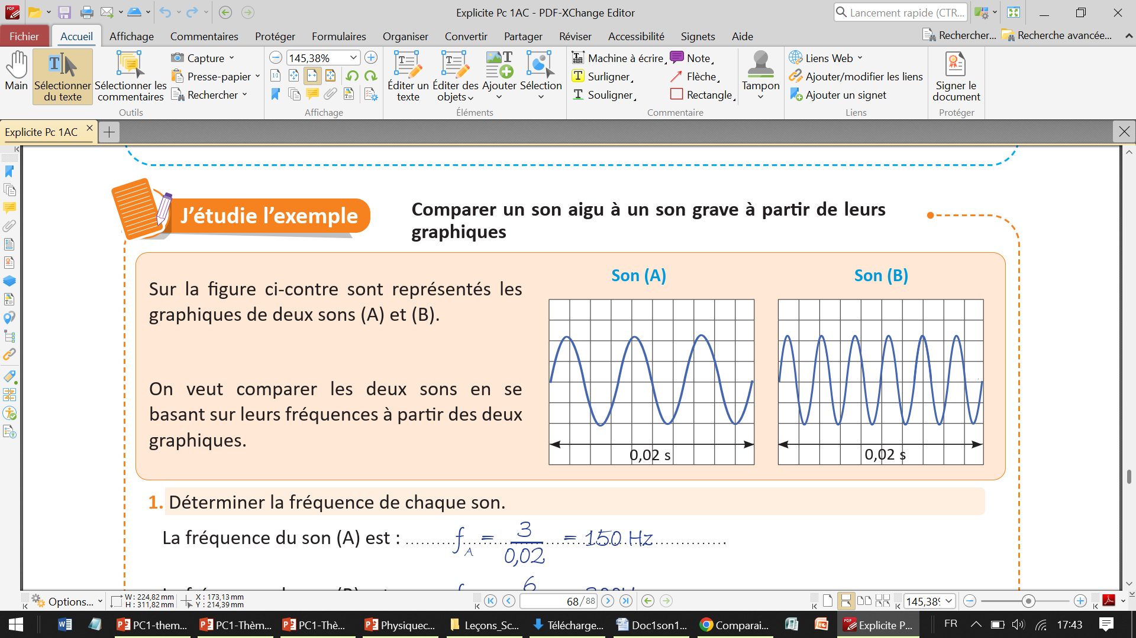
Voici notre tâche principale. Je vais vous montrer comment comparer un son aigu à un son grave en comparant leurs fréquences.
L’enseignant.e lit la consigne et présente les supports. Il explique ce qui est demandé.
Tâche principale

Slide 37
Pour réaliser ma tâche, je suis les étapes suivantes.
L’enseignant.e veille à ce que les élèves soient attentifs.
1
Je détermine la fréquence de chaque son.
2
Je compare les deux fréquences.
3
Je compare les deux sons afin d'identifier le plus grave et plus aigu

Slide 38
Dans la première question, on demande de déterminer la fréquence de chaque son.
L’enseignant.e rappel comment calculer la fréquence du son (je détermine le nombre de vibration n , je détermine la durée t et je calcul la fréquence par la relation f =n/t)
Tâche principale

Slide 39
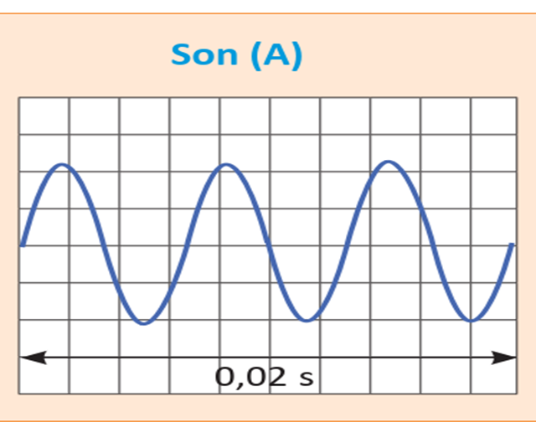
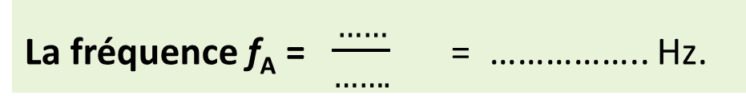
Pour chaque son , je compte le nombre n de vibrations et la durée t de chacune des vibrations.
L’enseignant.e verbalise les étapes de calcul (montrer les vibrations , leurs durée )
Pour le son (A):
Le nombre de vibrations est: n = ……….
3
0,02
La durée est t = …………….. s.
La fréquence f_{A} = $\frac{……}{…….}$ = …………….. Hz.
150

Slide 40
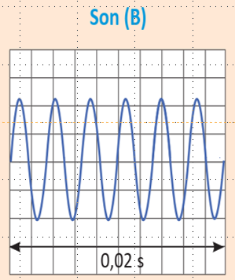
Je suis la même procédure pour le son (B).
L’enseignant.e verbalise chaque étape
Pour le son (B):
Le nombre de vibrations est: n = ……….
6
0,02
La durée est t = …………….. s.
La fréquence f_{A} = $\frac{……}{…….}$ = …………….. Hz.
300

Slide 41
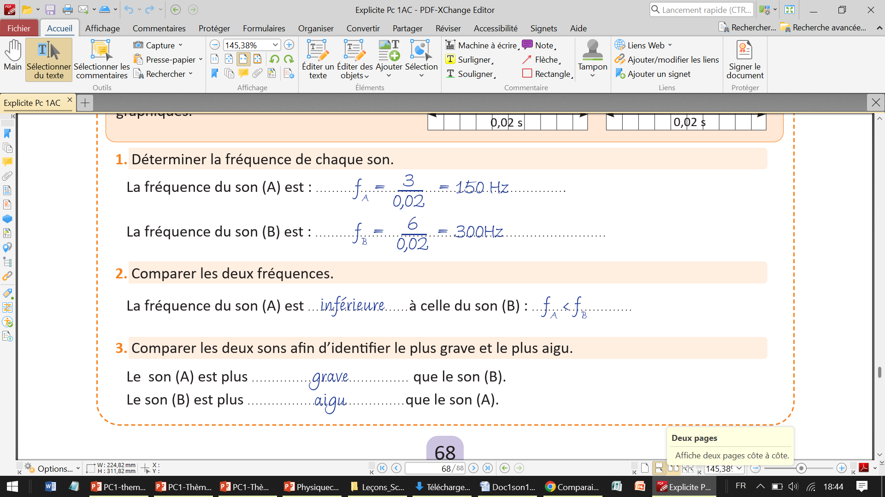
On demande dans la deuxième question de comparer les deux fréquences.
L’enseignant.e rappel les deux fréquences
On a f_{A} = 150 Hz et f_{B} = 300 Hz
f_{A}
f_{B}

Slide 42
On demande dans la troisième question d’identifier le son le plus grave et le plus aigu.
L’enseignant.e se demande quel est le son le plus grave et quel est le son le plus aigu à partir de leurs fréquences
On a f_{A} < f_{B}
Le son (A) est plus ……………….que le son (B).
Le son (B) est plus ……………….que le son (A).
grave
aigu

Slide 43
Je recapitule :
L’enseignant.e se demande quel est le son le plus grave et quel est le son le plus aigu à partir de leurs fréquences
f_{A} = 150 Hz
f_{B} = 300 Hz
Le son (A) est plus ……………….que le son (B).
grave
Le son (B) est plus ……………….que le son (A).
aigu

Slide 44
Je fais une synthèse.
L’enseignant.e veille à ce que les élèves soient attentifs.
Pour comparer un son aigu à un son grave, il faut comparer leurs fréquences:
Son grave
Faible fréquence
Son aigu
Grande fréquence

Slide 45
10min

Slide 46

Laissez vos livrets fermés. Prenez vos ardoises pour écrire la bonne réponse .
Compléter les phrases suivantes par les mots convenables.
L'enseignant.e choisit au hasard deux élèves pour justifier oralement leur démarche.
Compléter par les mots suivants: fréquence - aigu - faible- grande - hertz.
1.Un son est caractérisé par sa…………………...qui se mesure en…………
2. Un son grave est caractérisé par une …………………fréquence alors qu’un
son …………. est caractérisé par une …………….. fréquence.

Slide 47
Laissez vos livrets fermés. Prenez vos ardoises pour écrire la bonne réponse .
Compléter les phrases suivantes par les mots convenables.
L'enseignant.e choisit au hasard deux élèves pour justifier oralement leur démarche.
Compléter par les mots suivants: fréquence - aigu - faible- grande - hertz.
1.Un son est caractérisé par sa…………………...qui se mesure en…………
2. Un son grave est caractérisé par une …………………fréquence alors qu’un
son …………. est caractérisé par une …………….. fréquence.
fréquence
hertz
faible
aigu
grande

Slide 48
Choisir la bonne réponse :
L'enseignant.e choisit au hasard deux élèves pour justifier oralement leur démarche.
Si on augmente la fréquence d’un son, il devient:
A
aigu
B
grave

Slide 49
Un son aigu est caractérisé par une grande fréquence.
L'enseignant.e choisit au hasard deux élèves pour justifier oralement leur choix.
Si on augmente la fréquence d’un son, il devient:
A
aigu
B
grave

Slide 50
Répondre par vrai ou faux.
L'enseignant.e choisit au hasard deux élèves pour justifier oralement leur choix.
Une note musicale de fréquence 330 Hz est plus aigue qu’une autre note de fréquence 82 Hz.
A
Vrai
B
Faux

Slide 51
Un son grave a une faible fréquence .
L'enseignant.e choisit au hasard deux élèves pour justifier oralement leur choix.
Une note musicale de fréquence 330 Hz est plus aigue qu’une autre note de fréquence 82 Hz.
A
Vrai
B
Faux

Slide 52
10min

Slide 53
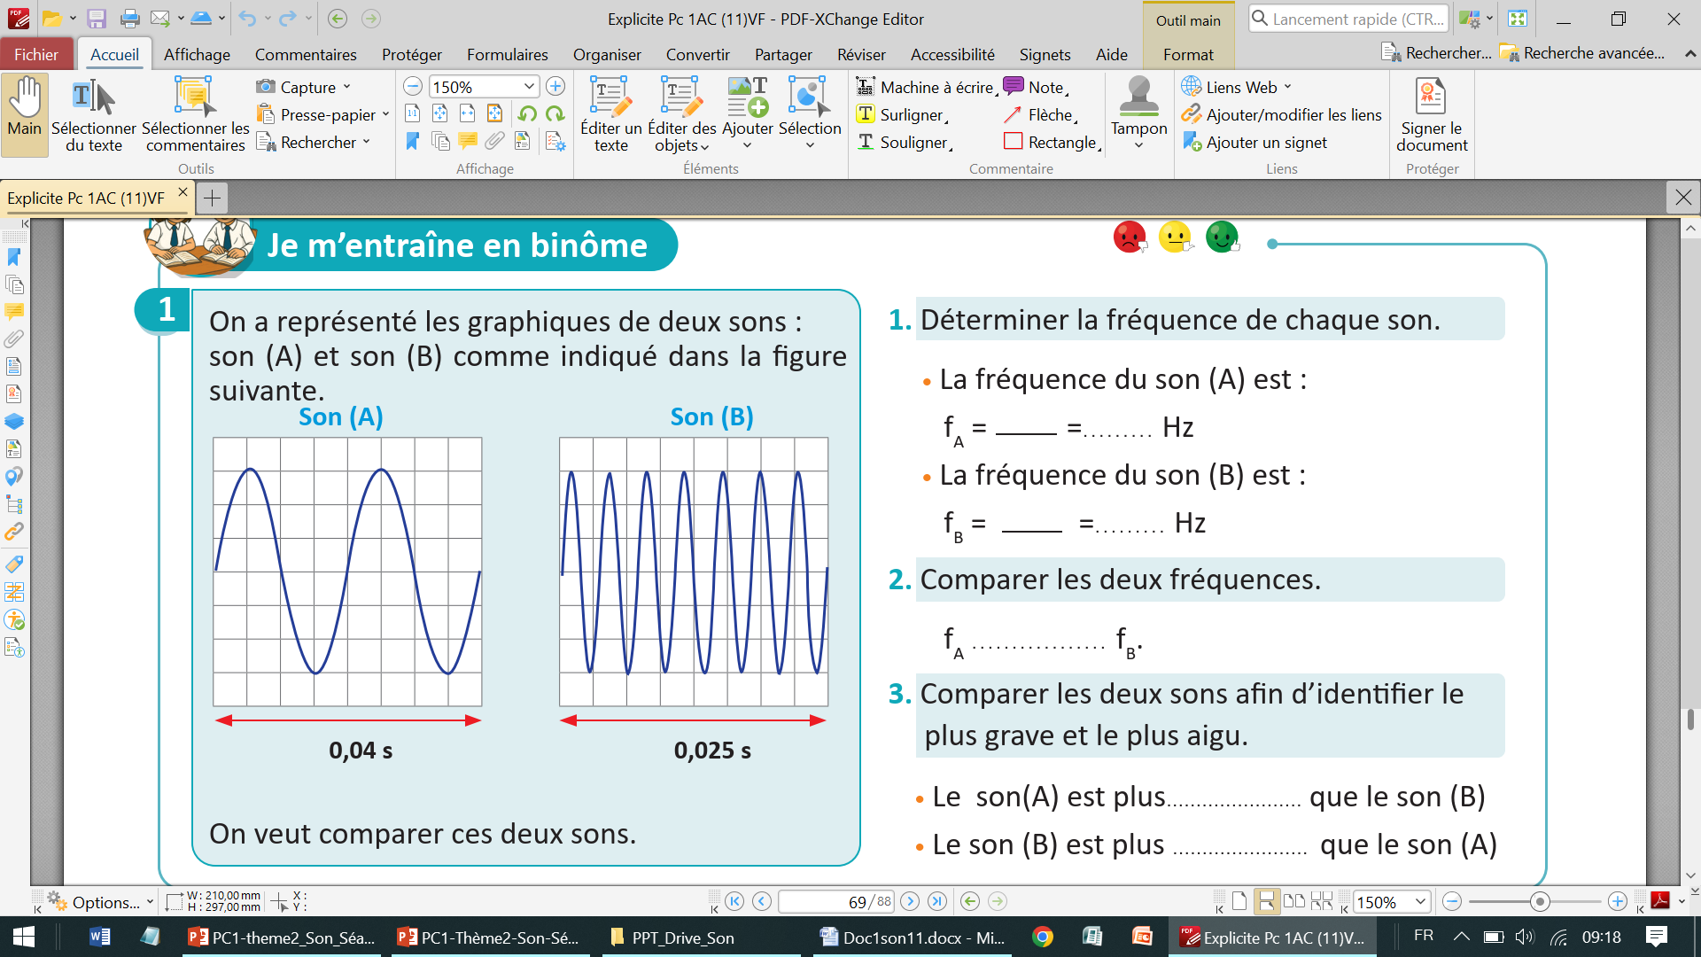
Maintenant on va passer aux tâches à réaliser sur le livret. On commence par la tâche p.69 « Je m’entraine en binôme » . Travaillez individuellement, puis discutez de vos réponses en binômes.
L’enseignant·e accorde suffisamment de temps au travail individuel avant la discussion en binôme. Il circule pour contrôler et donner des indications en cas de blocage.

Slide 54
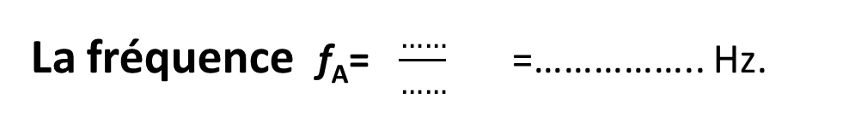
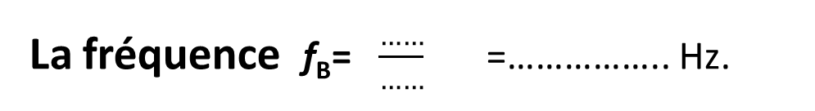
On commence par la détermination de la fréquence de chaque son.
L'enseignant.e désigne un élève au hasard pour répondre en l’incitant à justifier oralement leur démarche.
1. Déterminer la fréquence de chaque son.
La fréquence f_{A}= $\frac{……}{……}$=…………….. Hz.
La fréquence f_{B}= $\frac{……}{……}$=…………….. Hz.

Slide 55
On commence par la détermination de la fréquence de chaque son.
L'enseignant.e désigne un élève au hasard pour répondre en l’incitant à justifier oralement leur démarche.
1. Déterminer la fréquence de chaque son.
2
50
La fréquence f_{A}= $\frac{……}{……}$=…………….. Hz.
0,04
7
La fréquence f_{B}= $\frac{……}{……}$=…………….. Hz.
280
0,025

Slide 56
On compare les deux fréquences.
L'enseignant.e désigne un élève au hasard pour répondre en l’incitant à justifier oralement leur démarche.
2. Comparer les deux fréquences.
On a f_{A} = 50 Hz et f_{B} = 280 Hz
……….. > ………….
f_{B} f_{A}

Slide 57
On compare maintenant les deux sons pour identifier le plus aigu et le plus grave.
L'enseignant.e désigne un élève au hasard pour répondre en l’incitant à justifier oralement leur démarche.
3. Identifier le son le plus aigu et le plus grave
On a f_{B} > f_{A}
Le son (B) est plus ………….que le son (A).
Le son (A) est plus ………….que le son (B).
aigu
grave

Slide 58
12 min

Slide 59


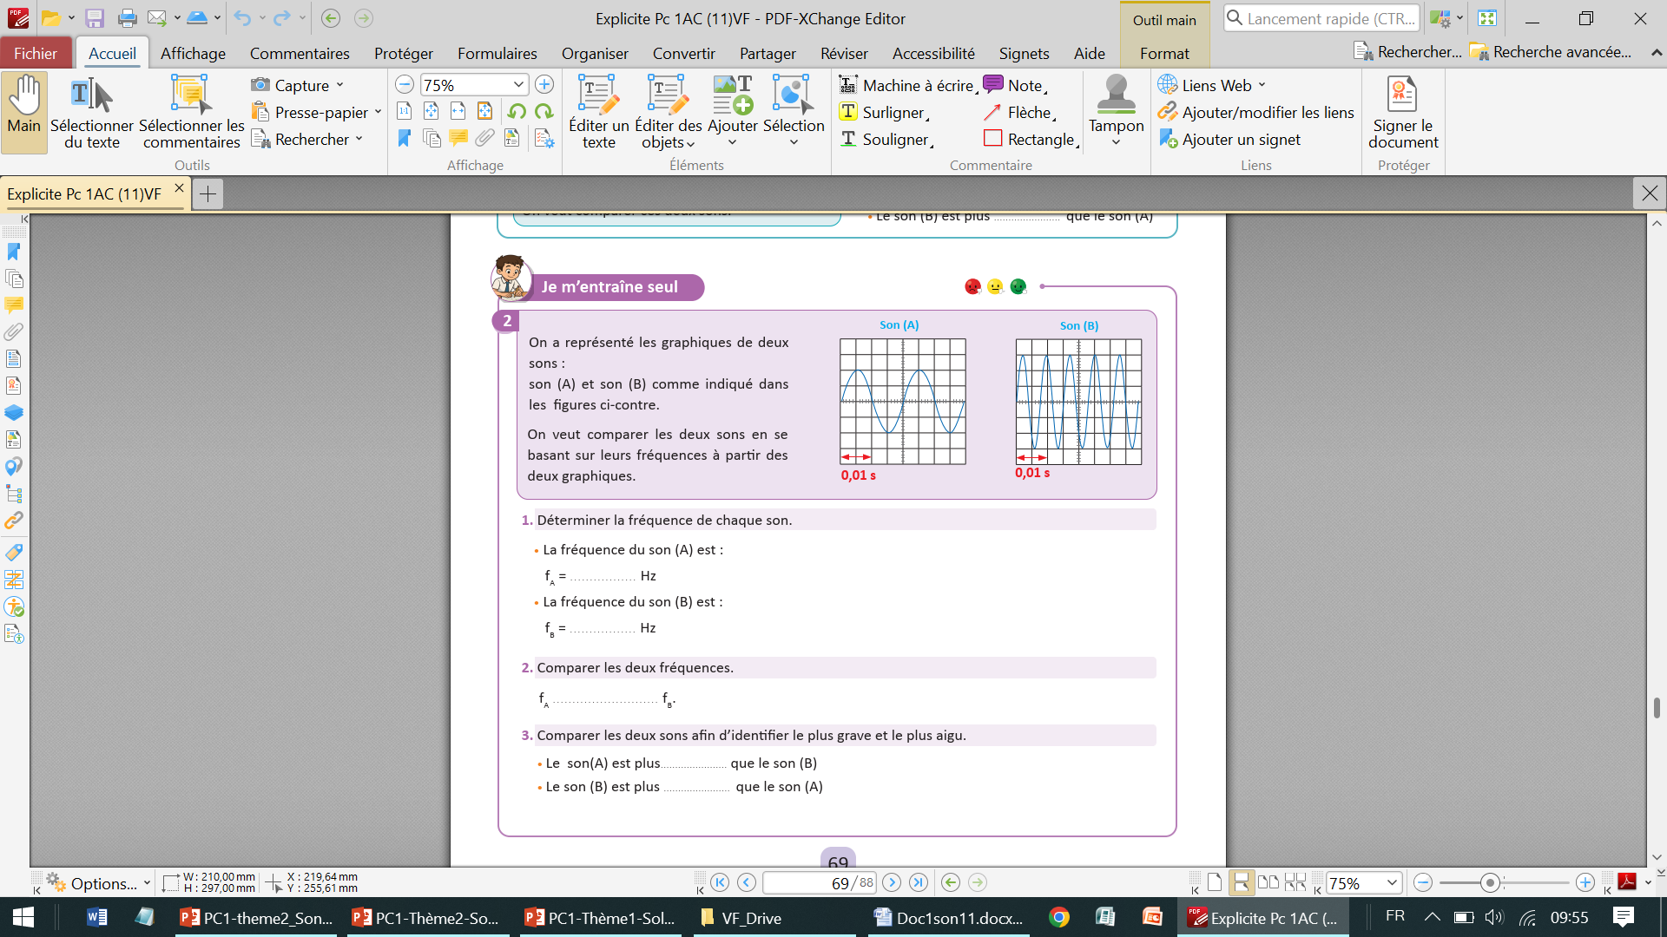
Maintenant c’est le moment de travailler tout seul. Voir le livret p 69 «je m’entraîne seul » .
L’enseignant·e circule dans la classe pour repérer les élèves en difficulté .

Slide 60

Le temps est terminé. Corrigeons ensemble l’exercice.
L’enseignant·e fait participer les élèves à la correction en leur demandant de présenter leurs réponses et de les justifier.
Temps Écoulé

Slide 61
A vous! Montrez-moi comment vous avez résolu cet exercice.
Faire passer un élève pour la correction. Associer le reste de la classe au feedback. Identifier les erreurs. Insister sur les étapes à respecter.
50
125
<
grave
aigu

Slide 62
3min

Slide 63

Avant de finir, faisons un petit résumé ensemble ! Alors, Qui peut me rappeler ce qu’on a appris lors de cette séance?
L’enseignant.e pose quelques questions.

Slide 64
Notre tâche principale de cette séance est:
L’enseignant donne un rappel de la séance.
Comparer un son aigu à un son grave à partir des graphiques.

Slide 65
Voilà ce qu’il faut bien retenir.
L’enseignant fait participer les élèves pour rappeler les étapes à suivre pour comparer un son aigu à un son grave..
Pour comparer un son aigu à un son grave, il faut comparer leurs fréquences:
Son grave
Faible fréquence
Son aigu
Grande fréquence

Slide 66
On termine par la carte lexicale suivante.
Faire participer les élèves à la lecture de la carte.
4
MA CARTE LEXICALE
Je retiens
mots
Termes thématiques
Ma tâche
Fréquence
Son aigu
Son grave
Comparer un son aigu à un son grave à partir des graphiques
Verbes de consigne
Identifier
Comparer
Déterminer
Structures pour répondre
Comme la fréquence f1 est ……………………à la fréquence f2, alors le son(1) est plus……………..….que le son(2).

Slide 67
C’est la fin de notre séance. N’oubliez pas de réviser votre leçon et faire les exercices suivants.
L’enseignant incite les élèves à faire l’exercice à la maison, puis clôt la séance..
Exercices 3 de la page 72
A la prochaine séance!

